Slide 1
研究発表
東 裕之輔

Slide 2
背景
近年のソフトウェア開発では，コスト削減のためソフトウェアの再利用が行われている
ソフトウェアを再利用するには，ソフトウェアライセンスを遵守しなければならない
ライセンスを正確に把握せずにソフトウェアの再利用を行うと，ライセンス違反になり，訴訟問題に発展する恐れがある

Slide 3
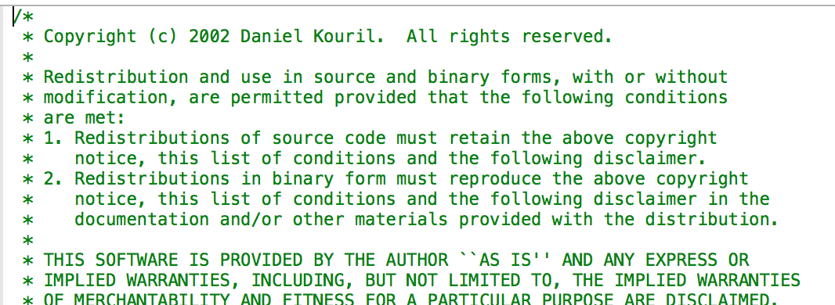
オープンソースソフトウェアライセンス
主にソースコードのコメントアウト部分で記述
  様々な種類が存在する
  Black Duck社のナレッジベースには2050種類
  ソフトウェアライセンスを得るとは，すべてのソースコードの利用条件を満たす必要がある
※BSD Licenseのライセンス記述例

Slide 4
ライセンス特定ツール
Fossology v1.2
  V1.1はB-SAMアルゴリズム
  v1.2からは正規表現を用いた特定手法に変更
Ninka
  正規表現を用いて，既知のライセンス記述を文単位で特定する
OSLC
  既知ライセンス記述を正規表現を用いて特定
主にルールベース(正規表現)での
ライセンス特定手法が主流となっている

Slide 5
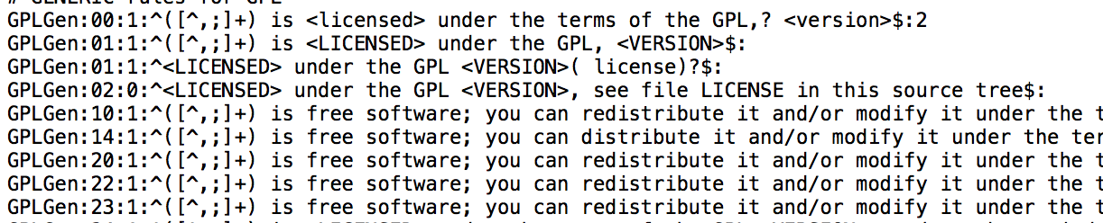
ルールベースを用いた
特定手法の欠点
ルールベースを用いたライセンス特定手法は，ルールのない未知ライセンスは特定できない
  ライセンス特定ツールのルール例:Ninka
ライセンス記述はテンプレートが存在するが，部分的修正して使用する
  改変，表記ゆれ，誤字脱字が存在

Slide 6
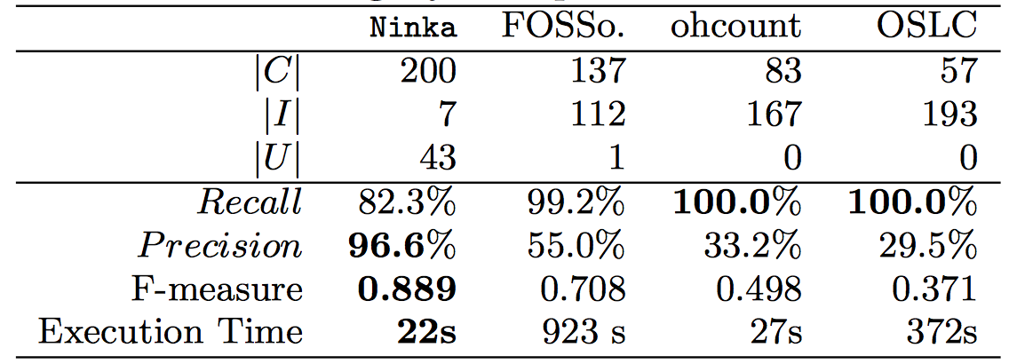
ライセンス特定ツールの精度
F尺度法で評価
  主に正規表現を用いて特定する手法である
Daniel M German, Yuki Manabe, and Katsuro Inoue, "A Sentence-Matching Method for Automatic License Identification of Source Code Files," In Proceedings of the IEEE/ACM international Conference on Automated Software Engineering, pages 437-446, September 2010
Ninkaは未知ライセンスに対して
UNKNOWNを出力することができるため，精度が高い

Slide 7
予備調査1
Firefox v25.0
※Ninkaで実験した場合
ライセンス名 | ファイル数 | 割合
UNKNOWN | 17,678 | 失敗79%
NONE | 1,390 | NONE 6%
spdxBSD3 | 959 | 特定 15%
Apachev2 | 752
FreeType | 481
BSD3 | 240
MPL1_1andLGPLv2_1,MPLv1_1 | 204
SeeFile | 143
MITX11 | 135
spdxBSD2 | 90
Others | 341
ソースファイル数が大きい場合
大量にUNKNOWNと判断されることもあるため
実用的とはいえない

Slide 8
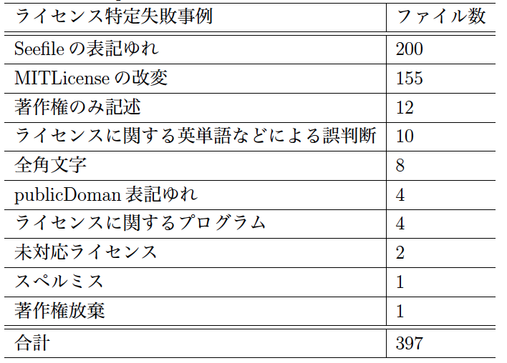
予備調査2
OpenOffice v3.3.0のソースコードのライセンスに特定に失敗した397ファイルの事例を調査
特定ツールが対応すべき失敗事例

Slide 9
予備調査2
OpenOffice v3.3.0のソースコードのライセンスに特定に失敗した397ファイルの事例を調査
特定ツールが対応すべき失敗事例
特定失敗事例には考慮すべき
ライセンス記述が多数を占めている

Slide 10
正規表現作成プロセス
未知ライセンスファイルを調査し，追加すべき未知ライセンス記述を決定する
追加すべきライセンスにどういう部分記述がどれくらい存在するかを調査
考慮すべき部分記述の決定
各ライセンス特定ツールのフォーマットに従って正規表現を作成

Slide 11
研究の目的
研究の目的:正規表現作成プロセスの支援
正規表現作成プロセスは工数がかかる
  特に工数がかかるプロセス
    (A):未知ライセンスファイルを調査し，追加すべき未知ライセンス記述を決定する
    (B):追加すべきライセンスにどういう記述がどれくらい存在するかを調査

Slide 12
アプローチ
  プロセスA:未知ライセンスファイルを調査し，追加すべき未知ライセンス記述を決定する
    特定に失敗したファイル群のライセンス文をクラスタリングする
    フィルタリングし各クラスタから1ライセンス分の記述を抽出
プロセスB:追加すべきライセンスにどういう記述がどれくらい存在するかを調査
    ライセンス記述から共通部分文字列を抽出し，どういう部分文字列がいくつ存在しているかを示す

Slide 13
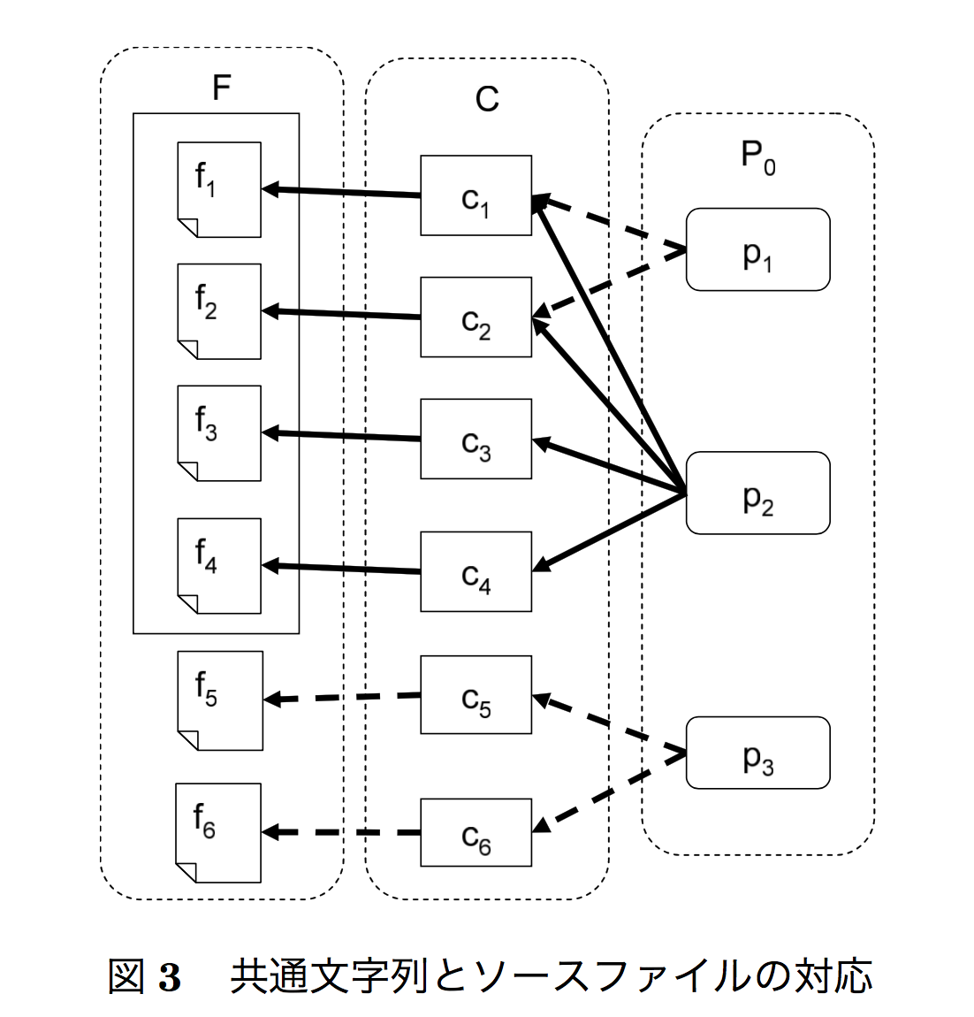
共通部分文字列
P:共通部分文字列
C:ファイルのコメントアウト
F:ファイル
コメント中の頻出文字列を用いたソフトウェアライセンスの特定支援
真鍋雄貴 市井誠 早瀬康裕 松下誠 井上克郎 FOSE 2007

Slide 14
リサーチクエスチョン
RQ1:正規表現を作るべきライセンス記述をどれくらい抽出できているか
RQ2:正規表現作成プロセスはどれくらい時間を短縮できたか
RQ3:提案手法により作成された正規表現はライセンスを正しく特定できるか

